Slide 1
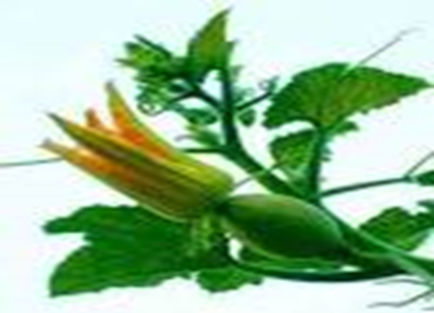
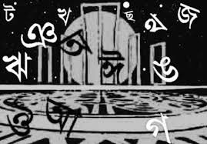
সবাইকে শুভেচ্ছা

Slide 2
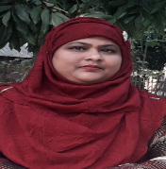
পরিচিতি
মোছা: মেহেরুন নেছা
সহকারী শিক্ষক, মির্জাপুর ইসলামিয়া দাখিল মাদরাসা, দাপুনিয়া, পাবনা।
Email: dewan.mousumi৪৯@ gmail.com
শ্রেণি: ৮ম
বিষয়: বাংলা
সময়: ৫০ মিনিট
তারিখ: ২৭-০৬-১৯ ইং

Slide 3
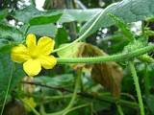
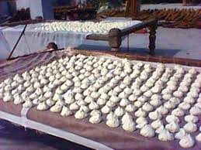
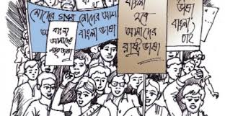
এসো কবিতা পড়ে এবং ছবি দেখে বলি…
চির অমর
মেহেরুন নেচ্ছা
তোরা শহীদ হলি মায়ের বুকে বিরহ জ্বালা
আয়না তোদের পরিয়ে দেব বিজয়ের মালা।
করলি মিছিল ধরলি শ্লোগান যায় যদি যাক প্রাণ
জীবন দিয়ে রাখবো মোরা মায়েরই সম্মান,
“রাষ্ট্রভাষা বাংলা চাই
এর কোন বিকল্প নাই”
ও রফিক, শফিক, বরকত, জব্বার, ছালাম-
রক্ত দিয়ে লিখে গেলি মাতৃভাষার নাম।
বাংলা মায়ের দামাল ছেলে করলো যে সংগ্রাম
প্রাণ খুলে আজ বলছি কথা তাঁদের অবদান,
‘ক্ষণজন্মা হলেও ভাই
তোদের কোন মৃত্যু নাই’
ও রফিক, শফিক, বরকত, জব্বার, ছালাম-
চির অমর হলো তোদের আঁত্নত্যাগী নাম।
কবিতা এবং ছবির সঙ্গে মিল আছে এমন কোন বিষয়বস্তু কি আমাদের পাঠ্য বইয়ে দেখতে পাই?

Slide 4
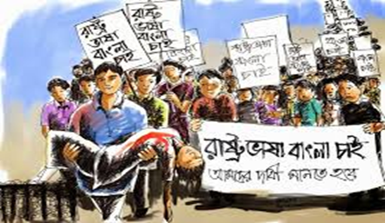
আজকের পাঠ-
মাগো ওরা বলে
আবু জাফর ওবায়দুল্লাহ

Slide 5
এই পাঠ শেষে শিক্ষার্থীরা...
* কবি আবু জাফর ওবায়দুল্লাহ এর সংক্ষিপ্ত জীবন পরিচিতি বলতে পারবে।
*নূতন নূতন শব্দের অর্থসহ বাক্য তৈরি করতে পারবে।
*ছেলের জন্য মায়ের মমত্ব সম্মন্ধে আলোচনা করতে পারবে।
*৫২-র ভাষা আন্দোলন এর প্রেক্ষাপট বর্ণনা করতে পারবে।

Slide 6
জন্ম: ১৯৩২ খ্রিষ্টাব্দে বরিশাল শহরে।
বৈশিষ্ট: লোকজ ঐতিহ্যের ব্যবহার এবং প্রকৃতির রুপ ও রঙের বিচিত্র ছবি ব্যবহার তাঁর কবিতার অন্যতম বৈশিষ্ট।
কর্ম: প্রথমে ঢাকা বিশ্ববিদ্যালয়ে অধ্যাপনা করেন, পরে সিভিল সার্ভিসে উচ্চপদে যোগদান করেন।
মৃত্যু: ২০০১ খ্রিষ্টাব্দে ১৯শে মার্চ।
শিক্ষা: ইংরেজি সাহিত্যে এম এ পাস।

Slide 7
উল্লেখযোগ্য কাব্যগ্রন্থ সমূহ...
সাত নরীর হার
কখনও সুর
কমলের চোখ
আমার সমায়
আমি কিংবদন্তীর কথা বলছি
সহিষ্ণু প্রতীক্ষা
বৃষ্টি ও সাহসী পুরুষের জন্য প্রার্থনা

Slide 8
একক কাজ
কবি আবু জাফর ওবায়দুল্লাহ রচিত একটি উল্ল্যেখযোগ্য কাব্যগ্রন্থের নাম লিখ।

Slide 9
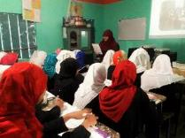
আদর্শ পাঠ

Slide 10
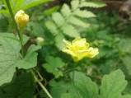
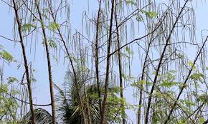
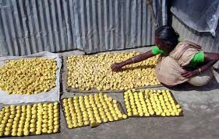
সরবপাঠ
“কুমড়ো ফুলে- ফুলে
নুয়ে পড়েছে লতাটা,
সজনে ডাঁটায়
ভরে গেছে গাছটা
আর আমি
ডালের বড়ি শুকিয়ে রেখেছি।
খোকা তুই কবে আসবি?
কবে ছুটি,”

Slide 11
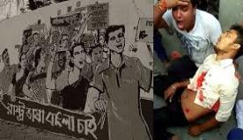
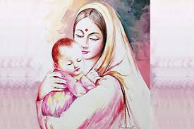
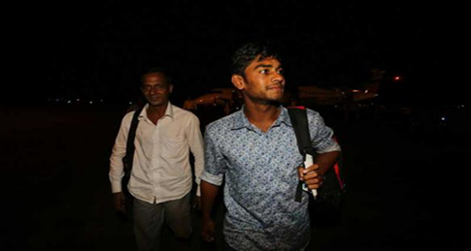
চিঠিটা তার পকেটে ছিল
ছেঁড়া আর রক্তে ভেজা।
“মাগো, ওরা বলে
সবার কথা কেড়ে নেবে।
তোমার কোলে শুয়ে
গল্প শুনতে দেবে না।
বল মা তাই কি হয়?
তাইতো আমার দেরি হচ্ছে।
তোমার জন্য
কথার ঝুরি নিয়ে
তবেই না বাড়ি ফিরব।

Slide 12
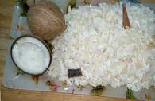
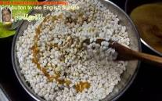
লক্ষ্মী মা,
রাগ কোরো না
মাত্র তো আর কটা দিন।”
“পাগল ছেলে।”
মা পড়ে আর হাসে,
“ তোর ওপরে রাগ করতে পারি!”
নারকেলের চিড়ে কোটে
উড়কি ধানের মুড়কি ভাজে,
এটা- সেটা
আরও কত কী!
তার খোকা যে বাড়ি ফিরবে
ক্লান্ত খোকা।

Slide 13
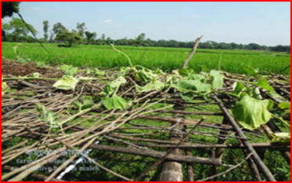
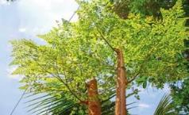
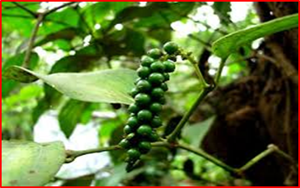
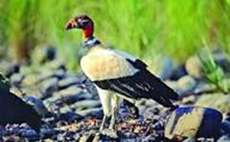
কুমড়ো ফুল
শুকিয়ে গেছে,
ঝরে পড়েছে ডাঁটা।
পুঁই লতাটা নেতানো।
“খোকা এলি ?”
ঝাপ্সা চোখে মা তাকায়
উঠানে-উঠানে
যেখানে খোকার শব
শকুনিরা ব্যবচ্ছেদ করে।

Slide 14
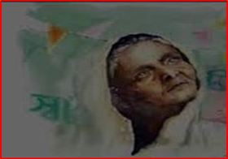
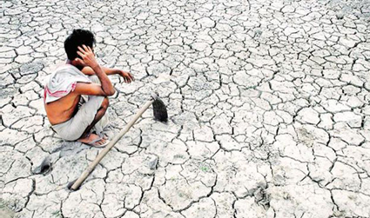
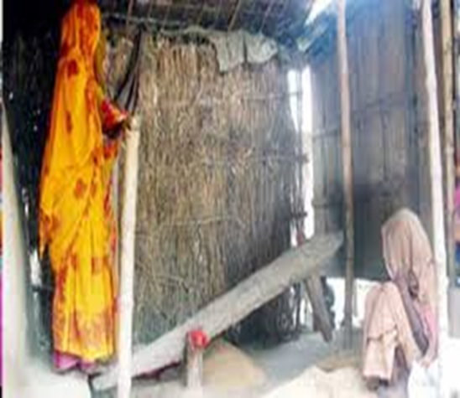
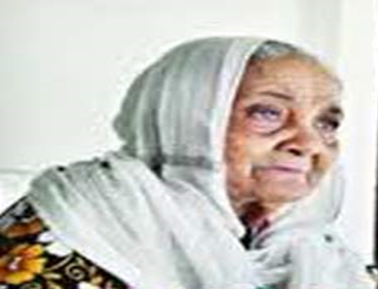
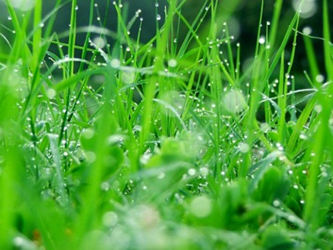
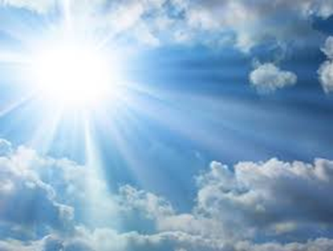
এখন
মার চোখে চৈত্রের রোদ
পুড়িয়ে দেয় শকুনিদের।
তারপর
দাওয়ায় বসে
মা আবার ধান ভানে,
বিন্নি ধানের খই ভাজে,
খোকা তার
কখন আসে কখন আসে।
এখন
মার চোখে শিশির-ভোর
স্নেহের রোদে ভিটে ভরেছে।

Slide 15
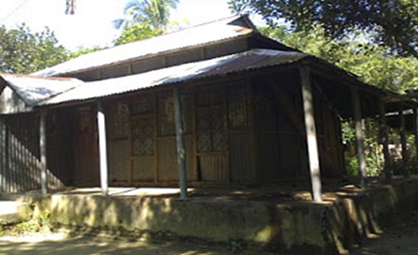
কিছু নূতন শব্দের অর্থ দিয়ে বাক্য তৈরি করি...
ব্যবচ্ছেদ
মৃতদেহ কাটাকাটি করার পদ্ধতি
বাক্য: ছেলেটির শবদেহ ব্যবচ্ছেদ করা হচ্ছে।
দাওয়া
বারান্দা
বাক্য: মা দাওয়ায় বসে ছেলের জন্য অপেক্ষা করছে।
ডালের বড়ি
ডাল দিয়ে বানানো বড়ি
বাক্য: ডালের বড়ি খেতে খুব সুস্বাদু।

Slide 16
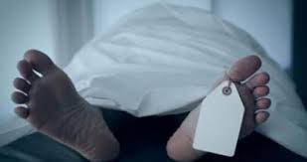
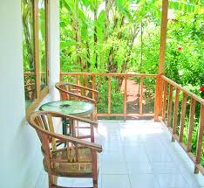
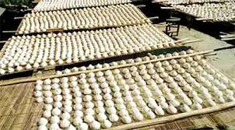
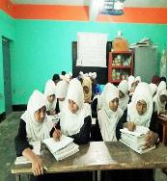
জোড়ায় কাজ
‘ব্যবচ্ছেদ, দাওয়া এবং ডালের বড়ি’-শব্দগুলো দিয়ে অর্থসহ বাক্য তৈরি কর।

Slide 17
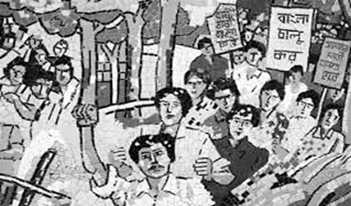
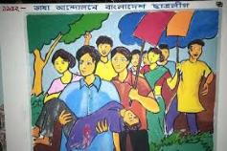
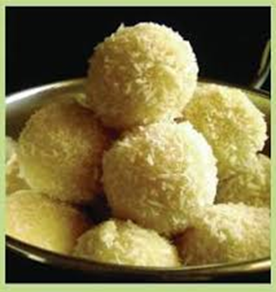
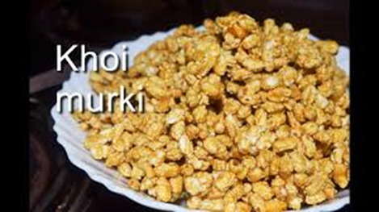
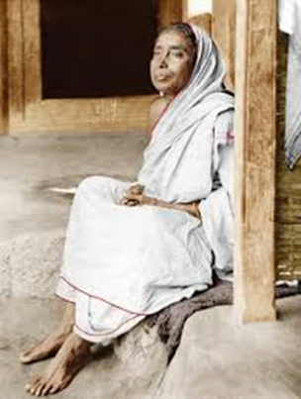
বায়ান্নর ভাষা আন্দোলনে যাঁরা শহীদ হয়েছিলেন তাঁদের প্রসংগে কবিতাটি লেখা। পুলিশের গুলিতে নিহত সন্তানের জন্য মায়ের মনের তীব্র বেদনার কথা এখানে বলা হয়েছে। শহরে প্রবাসী ছেলে মায়ের চিটি পেয়েছে গাঁয়ে মায়ের কাছে যাওয়ার জন্য। সেই চিঠি পকেটে নিয়েই রাজপথে পুলিশের গুলিতে নিহত হয়েছে সে।অপরদিকে মা ছেলের জন্য কত খাবার তৈরি করে অধীর অপেক্ষা করছে।কিন্তু তার ছেলে আর কোনোদিনও ফিরে আসবেনা। এদিকে মায়ের প্রতিক্ষার ও শেষ নেই।

Slide 18
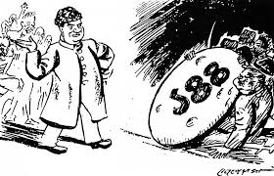
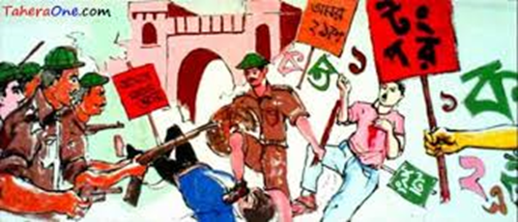
১৯৫২ সাল। পাকিস্তানিদের জারি করা উর্দুকে রাষ্ট্রভাষা হিসেবে মানতে রাজি নয় আমাদের দেশের ছাত্র-জনতা। এদিকে জারি করা হয় ১৪৪ ধারা। ছাত্র-জনতা ১৪৪ ধারা অমান্য করে রাজপথে মিছিল বের করে- “রাষ্ট্রভাষা বাংলা চাই”। পুলিশের গুলিতে শহীদ হন অসঙ্খ ছাত্র জনতা। তবুও দাবী আদায়ের আন্দোলন থেমে থাকেনি। অবশেষে বাংলা ভাষাকে রাষ্ট্রভাষা করতে বাধ্য হয় পাকিস্তান।

Slide 19
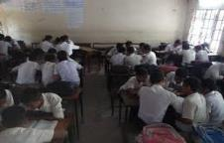
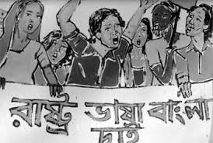
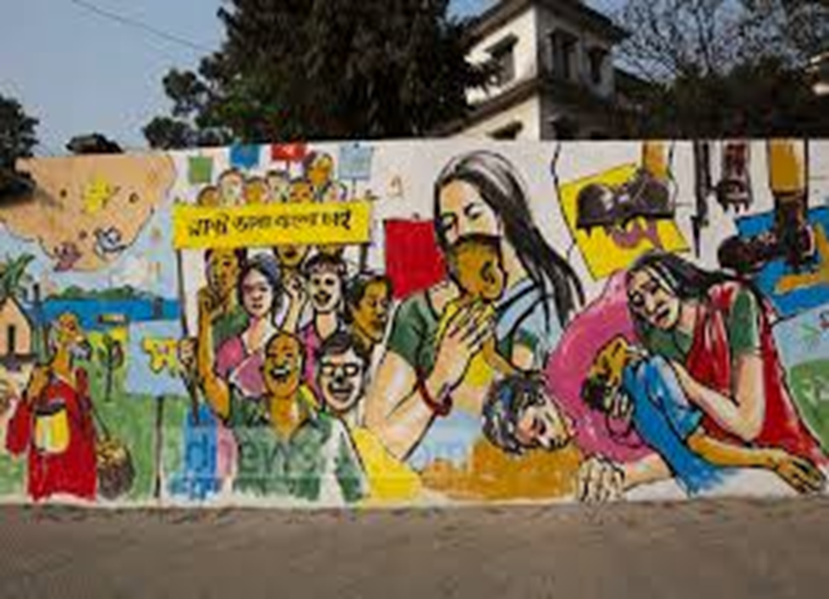
দলীয় কাজ
দলীয় আলোচনার মাধ্যমে-
ক দল: ছেলের জন্য মায়ের মমত্ব সম্মন্ধে আলোচনা কর।
খ দল: ৫২-এর ভাষা আন্দোলনের প্রেক্ষাপট বর্ণনা কর।

Slide 20
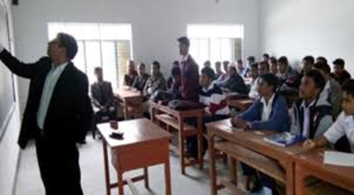
মূল্যায়ন
উত্তরঃ বরিশাল শহরে
১। কবি আবু জাফর ওবায়দুল্লাহ এর জন্মস্থান কোথায়?
২। কবি কত সালে মৃত্যু বরণ করেন?
উত্তরঃ ২০০১ সালের ১৯শে মার্চ
৩। এই কবিতায় কোন ফুলের কথা বলা হয়েছে?
উত্তরঃ কুমড়ো ফুল
উত্তরঃ চৈত্রের রোদ
৪। মায়ের চোখে কিসের রোদ?
৫। কবিতায় মা কার জন্য অপেক্ষা করে আছে?
উত্তরঃ ছেলের জন্য
৬। ‘মাগো ওরা বলে’-কবিতাটির প্রেক্ষাপট কী?
উত্তরঃ ‘৫২-এর ভাষা- আন্দোলন

Slide 21
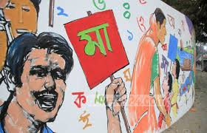
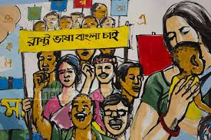
আমরা মায়ের ভাষা বাংলায় কথা বলি।

Slide 22
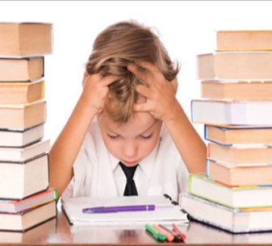
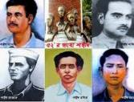
বাড়ির কাজ
তোমার জানা একজন ভাষাশহীদকে নিয়ে একটি অনুচ্ছেদ তৈরি কর।

Slide 23
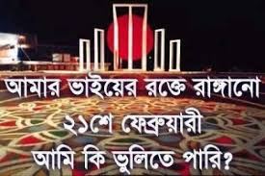
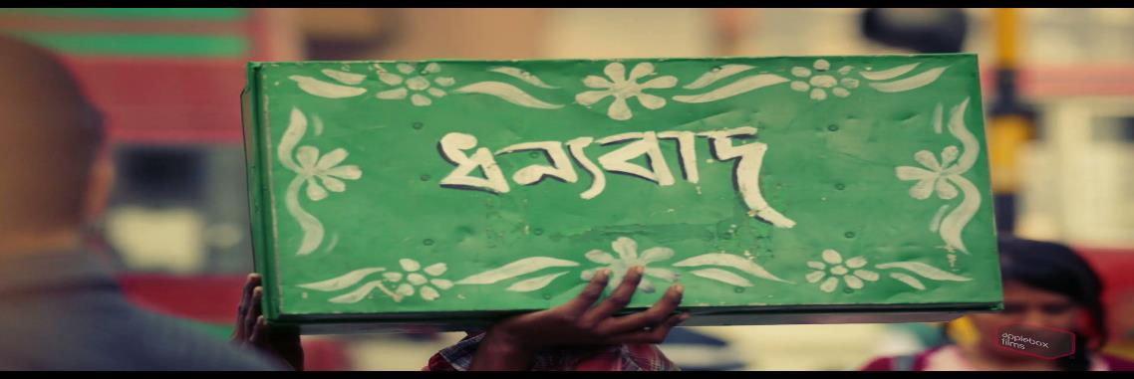
সকলকে

